Slide 1



יום ב'

Slide 2
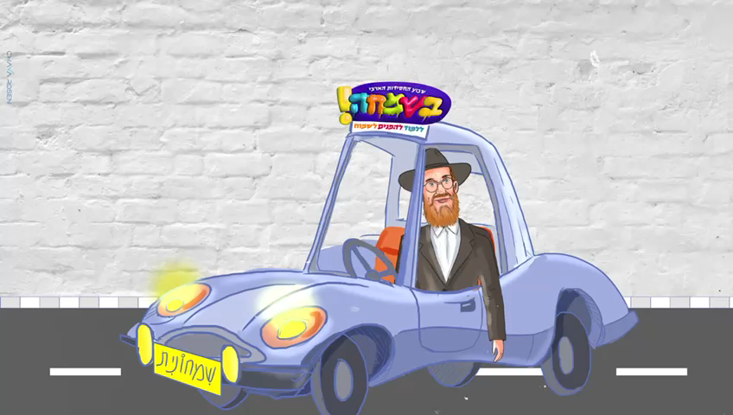

Slide 3

בין שמחה להוללות

Slide 4

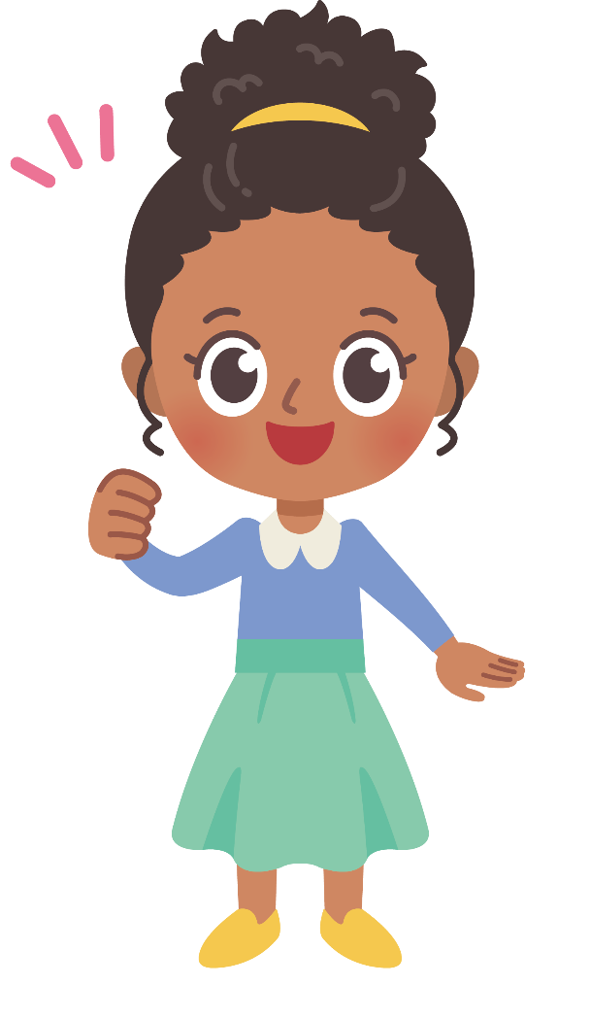


רוצות לשמוע עוד בדיחה...
רגע, אני רק נזכרת בבדיחה הזו והבטן כואבת לי מרוב צחוק.
נוווו, מה הבדיחה?

Slide 5
טוב.. נמאס כבר מבדיחות קרש. אנחנו חייבות לעשות משהו מצחיק באמת.. איזה תעלול טוב למורה... מה דעתכן?
איזה כיף לך, את תמיד שמחה ובמצב רוח. מספרת בדיחות, עושה צחוקים לכולם...

Slide 6

אה... גם את מאמינה למשחקים האלו.
זהו, נמאס לי, נראה לי שאני מורידה את כובע ה'ליצנית'. מעייף להיות כל הזמן עם מסכה של צחוק...
מה? חשבתי שאת באמת כזו, שמחה כל הזמן...

Slide 7
מה פתאום? לפעמים בכלל אין לי מצב רוח, אבל כאילו אין לי ברירה. אני פשוט מרגישה צורך כל הזמן להצחיק את הבנות. זה נהיה כמו הגדרת הזהות שלי, ואם לא אצליח להצחיק אותן, אני לא שווה.
אז אם את לא שמחה, מי כן שמח?

Slide 8
נראה לי שכדאי לנו לחפש ביחד איך להיות שמחות באמת!

Slide 9
דיון
בדיחה זה דבר חיובי או שלילי?
זה טוב להיות 'בדחנית' הכיתה או לא?

Slide 10
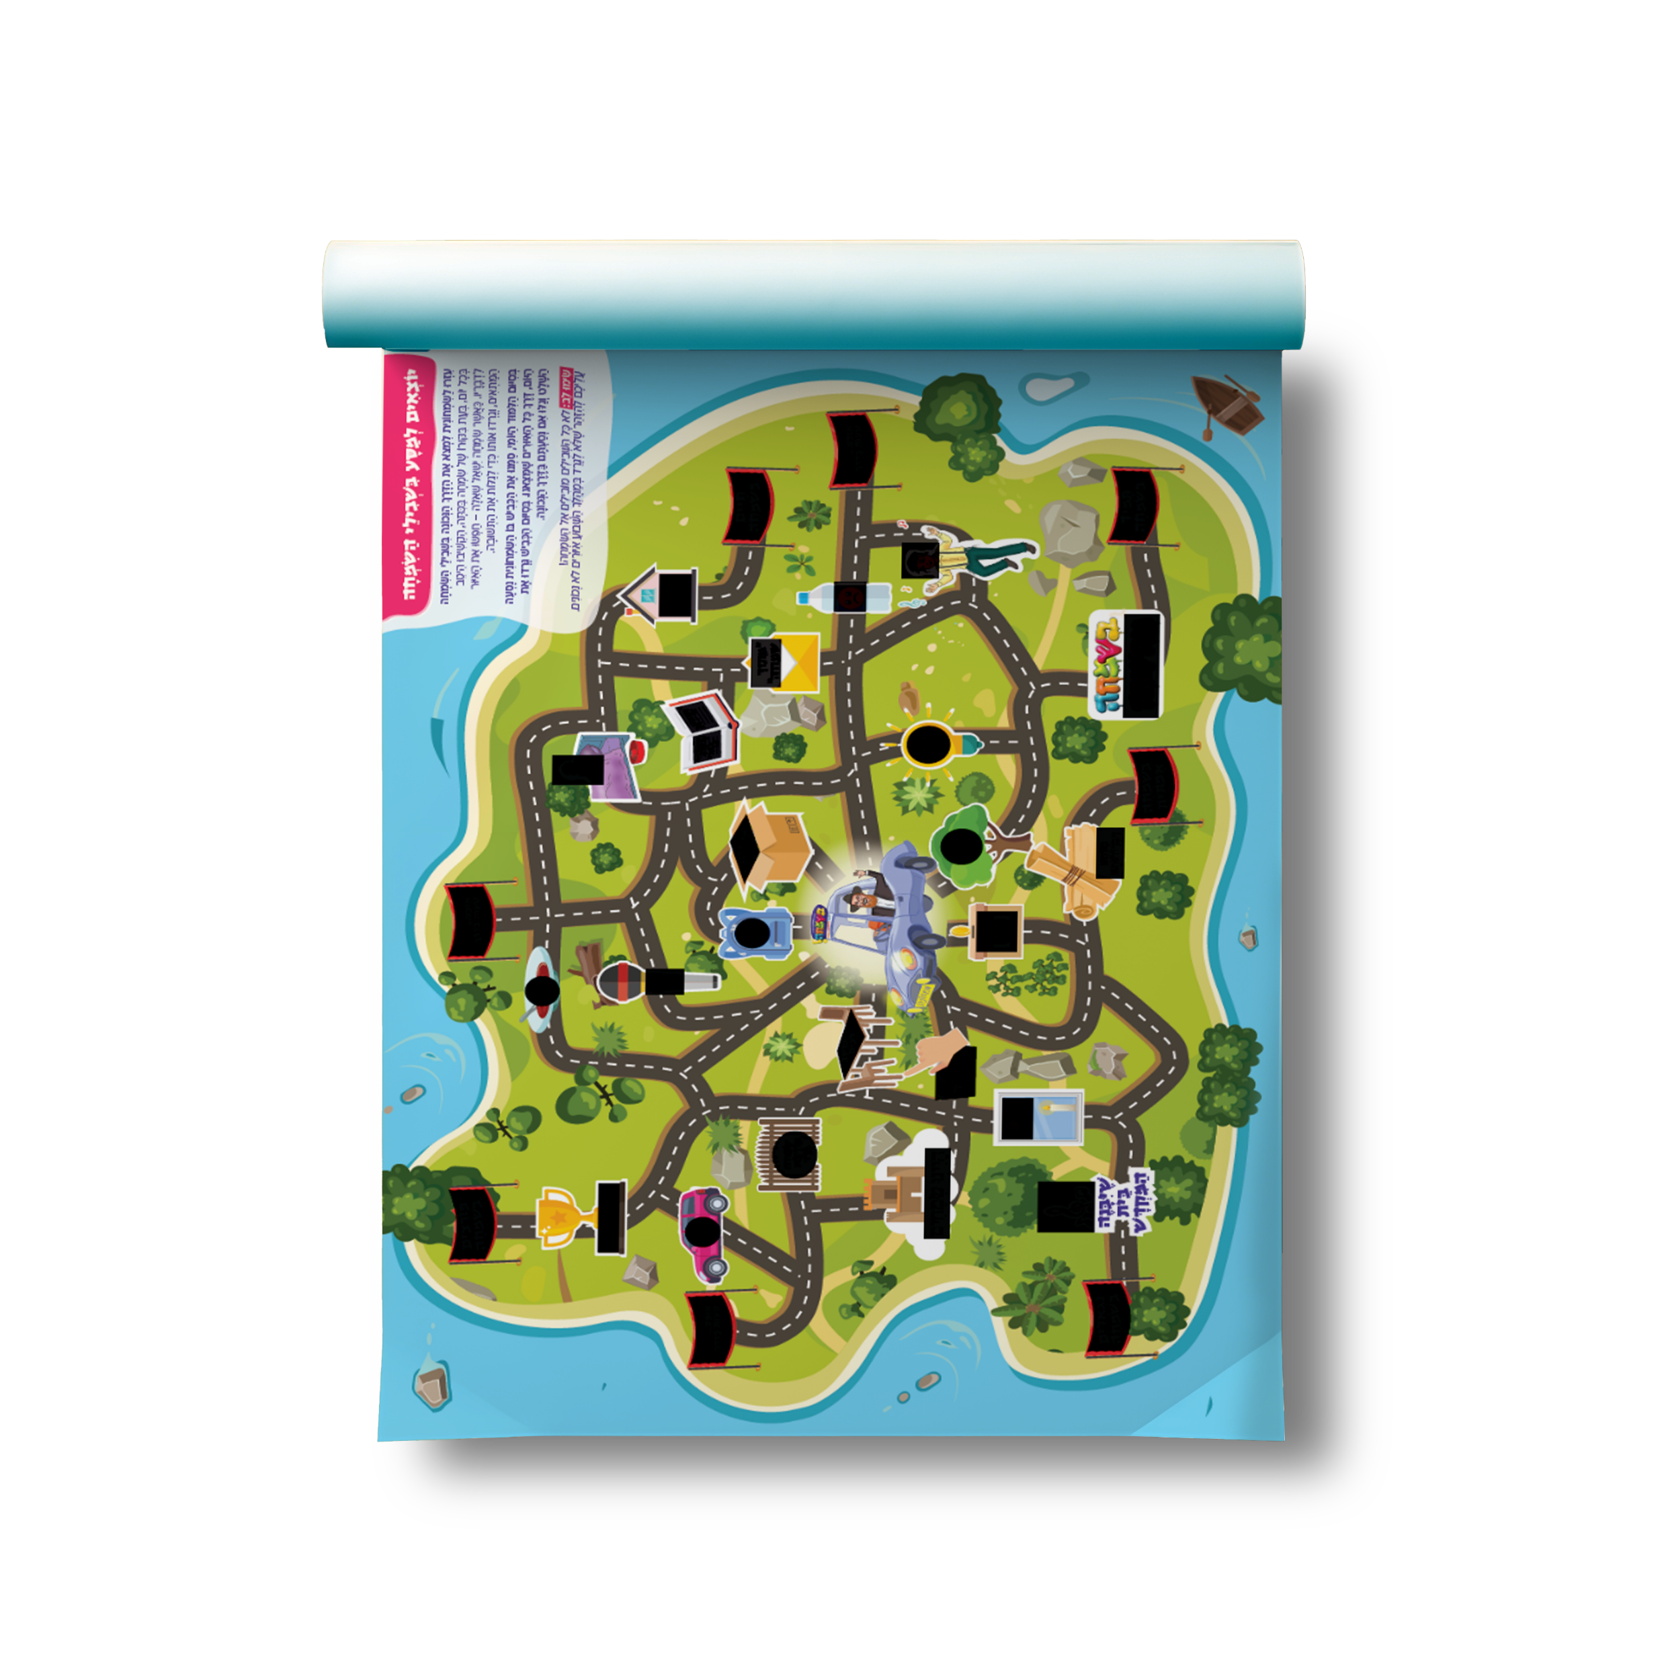
1
מתחילים בחיוך
לפני שרבא היה מתחיל ללמד תורה לתלמידיו, הוא היה פותח בדרך מיוחדת.
נסו למצוא את מגילות הלימוד, וגלו במה הוא היה מתחיל…

Slide 11

וְכֵן הָאוֹמֵר מִלְּתָא דִּבְדִיחוּתָא לְפַקֵּחַ דַּעְתּוֹ וּלְשַׂמֵּחַ לִבּוֹ לַה' וּלְתוֹרָתוֹ וַעֲבוֹדָתוֹ שֶׁצְּרִיכִים לִהְיוֹת בְּשִׂמְחָה, וּכְמוֹ שֶׁעָשָׂה רָבָא לְתַלְמִידָיו, שֶׁאָמַר לִפְנֵיהֶם מִלְּתָא דִּבְדִיחוּתָא תְּחִלָּה וּבְדַחֵי רַבָּנָן.
(תניא פרק ז)

Slide 12
כלומר, כל דבר משמח – תלוי באיזה הקשר, ולאן הוא מוביל
אולי גם תלוי מי במרכז – האם אני רוצה רק לשמח ולהנות בעצמי, או שאני חושבת כיצד לשמח את הסביבה?

Slide 13
רבי אליהו הלך עם רבי ברוקא בשוק והצביע על שני אנשים פשוטים: "תדע, שאנשים אלו זכאים לעולם הבא הם".
שאל אותם רבי ברוקא: מה מעשיכם?
אמרו לו: אנחנו בדחנים, תפקידנו לשמח אנשים עצובים. וכשאנו רואים שניים שיש ביניהם מריבה,
אנו דואגים להכניס אווירה טובה ולעשות ביניהם שלום.
(תענית כ"ב, עא)

Slide 14
2
מצד שני, יש גם 'צחוק' שלילי.
איך נקראת ישיבת אנשים סביב שולחן, כשאין ביניהם דברי תורה?
מצאו את השולחן,
ואת התשובה.

Slide 15
מקורות:
בְּסֵפֶר הַתַּנְיָא נִמְנֵית הַהוֹלֵלוּת בֵּין הַ"מִדּוֹת הָרָעוֹת": "וְהוֹלֵלוּת וְלֵיצָנוּת וְהִתְפָּאֲרוּת וּדְבָרִים בְּטֵלִים מִיְּסוֹד הָרוּחַ" – כְּשֵׁם שֶׁהָרוּחַ אֵין בָּהּ מַמָּשׁוּת, כָּךְ גַּם הַהוֹלֵלוּת נֶעֱדֶרֶת כָּל תֹּכֶן.
בַּתַּנְיָא: "וְכֵן הָאוֹמֵר מִלְּתָא דִּבְדִיחוּתָא לְפַקֵּחַ דַּעְתּוֹ וּלְשַׂמֵּחַ לִבּוֹ לַה' וּלְתוֹרָתוֹ וַעֲבוֹדָתוֹ שֶׁצְּרִיכִים לִהְיוֹת בְּשִׂמְחָה…"
"שנים שיושבין ואין ביניהם דברי תורה, הרי זה מושב לצים, שנאמר: "ובמושב לצים לא ישב"
(תניא פרק ז)
(אבות פרק ג, ב)
(תניא פרק א)

Slide 16
אני כבר מבולבלת, בואי ננסה לעשות סדר.

Slide 17
תעודת זהות, נעים להכיר!
 | שמחה | הוללות
גורם | פנימי, קרבת ה' ומעשים טובים | פריקת עול, "אני" במרכז
ביטוי | שמחה, סיפוק פנימי | צחוק, פגיעה באחרים, השתוללות
תוצאה | סיפוק פנימי ותחושה טובה לאורך זמן | תחושה טובה שנעלמת מיד, ומשאירה תחושה לא נעימה גם אצל הסביבה

Slide 18
משחק
'שמחה משמעותית'

Slide 19
שלב א
מסיבה
טיסה לרבי
מתחלקים למעגלים של 5 בנות. כל בת מקבלת 5 פתקים. על כל פתק כתוב משהו נחמד ומשמח.
בחרי את הפתק שהכי משמח ומשמעותי בעינייך.
דאגתי לחברה חולה
פלאפון חדש

Slide 20
שלב ב
העבירי את הפתק לבת שיושבת לימינך.
בכל תור עייני שוב בפתקים שבידייך וגם בפתק החדש שקבלת, ובחרי בפתק המשמח ביותר – אותו תעבירי לבת שיושבת לימינך.

Slide 21
סיום
קיבלת בחזרה פתק שאת העברת?
סימן שכל בנות הקבוצה חושבות שהוא משמעותי ומשמח באופן פנימי ואמיתי!

Slide 22
סיום
קיבלת בחזרה פתק שאת העברת?
סימן שכל בנות הקבוצה חושבות שהוא משמעותי ומשמח באופן פנימי ואמיתי!

Slide 24
להדפסה- פתקים למשחק
מסיבה כיפית
טיסה לרבי
בגד חדש
הצלחה במבחן
קיבלתי תפקיד ראשי בהצגה/ריקוד
100 שקל
עזרתי לחברה ללמוד למבחן ולהצליח
פלאפון חדש

Slide 25
להדפסה- פתקים למשחק
עזרתי באופן משמעותי לשכנה יולדת עם הילדים
הצלחתי לסיים ספר תהילים בשבת מברכים
למדתי בעל פה 12 פרקי תניא

